Slide 1
Projet de session : Construction d’un moteur physique de jeux vidéo
Hippolyte COSSERAT, Emeline GÉHANNO, Florian HEME & Dimitri JASICA

Slide 2
SOMMAIRE
01
02
03
04
CONTEXTE
OBJECTIFS
TRAVAIL RÉALISÉ
CONCLUSION
2

Slide 3
01
CONTEXTE

Slide 4

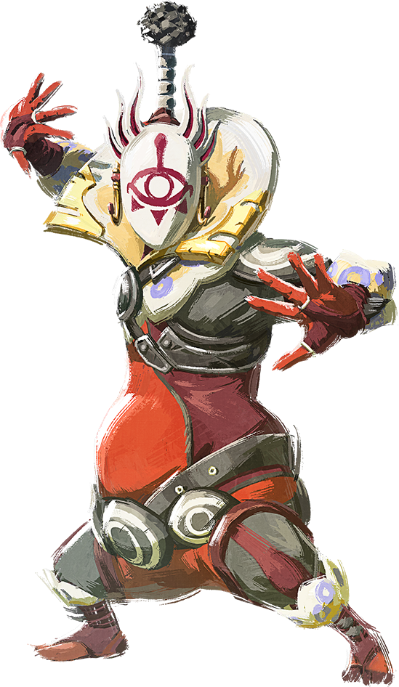


01 – Contexte du projet
02
Cours : 8INF935 – Groupe 3, équipe Zelda
Hippolyte
Emeline
Florian
Dimitri
OBJECTIFS
4

Slide 5
02
OBJECTIFS

Slide 6
02– Objectifs globaux
02– Phase 1
« Créer un moteur physique dont les objets sont des corps rigides et dont la résolution de collisions se fait de manière itérative à l’aide d’impulsions. »
Créer un moteur physique capable de gérer des objets solides implémentant un système de gestion de collision pour les jeux vidéo.
Le tout de manière itérative en quatre phases.
6

Slide 7
02– Phase 1
03
Construction d’un moteur élémentaire de gestion de particules à l’aide de la physique Newtonienne. Pour cela il faut implémenter :
Une classe Vecteur 3D (avec les méthodes associées)
Des tests
Une classe Particule
Un intégrateur (Euler / Verlet)
Jeu de tir balistique comprenant 4 projectiles différents
TRAVAIL RÉALISÉ
7

Slide 8
03
TRAVAIL RÉALISÉ

Slide 9
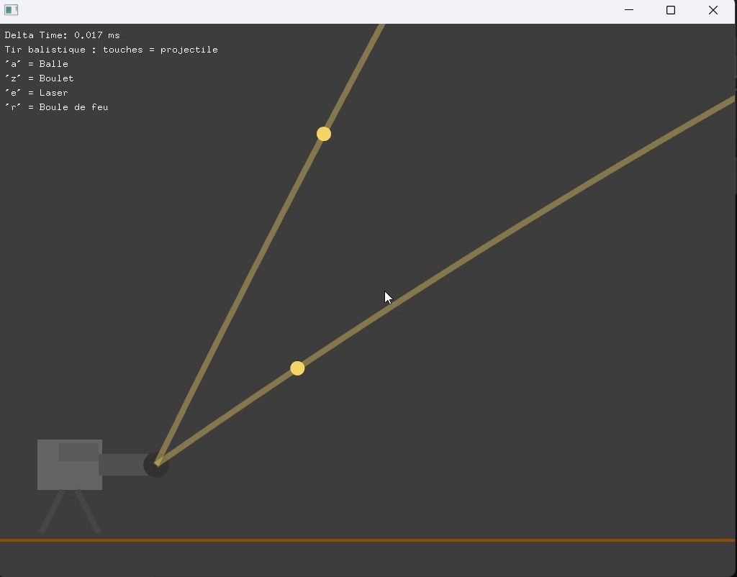
DÉMONSTRATION DU JEU
9

Slide 10
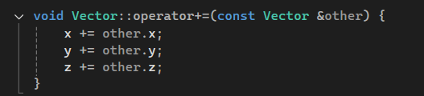
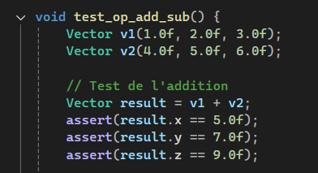
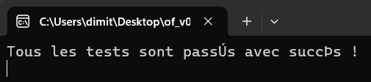
TESTS UNITAIRE
10

Slide 11
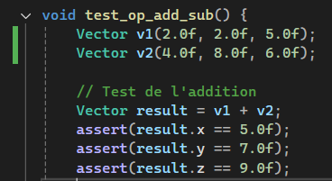
TESTS UNITAIRE
04
CONCLUSION
11

Slide 12
04
CONCLUSION
04 – Conclusion

Slide 13
04 – Conclusion
Rôles de chacun dans le projet : rotation des rôles
Choix de conception et anticipation : intégrateurs
Des axes d’amélioration : rendre le jeu plus réaliste et améliorer l’UI
13

